Slide 1
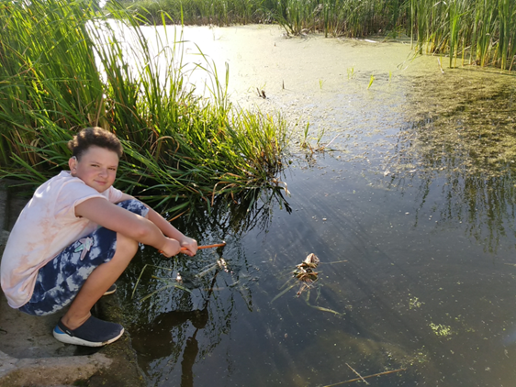
Біотестування впливу солей важких металів на зоопланктон прісної водойми на прикладі Daphnia magna Straus
Автор:
Лук'яненко Назар Сергійович, учень 8 класу Баришівського навчально-виховного комплексу “гімназія - загальноосвітня школа І-ІІІ ступенів" Баришівської селищної ради Київської області
Науковий керівник:
Кириленко Наталія Іванівна, вчитель біології Баришівського навчально-виховного комплексу “гімназія - загальноосвітня школа І-ІІІ ступенів”

Slide 2
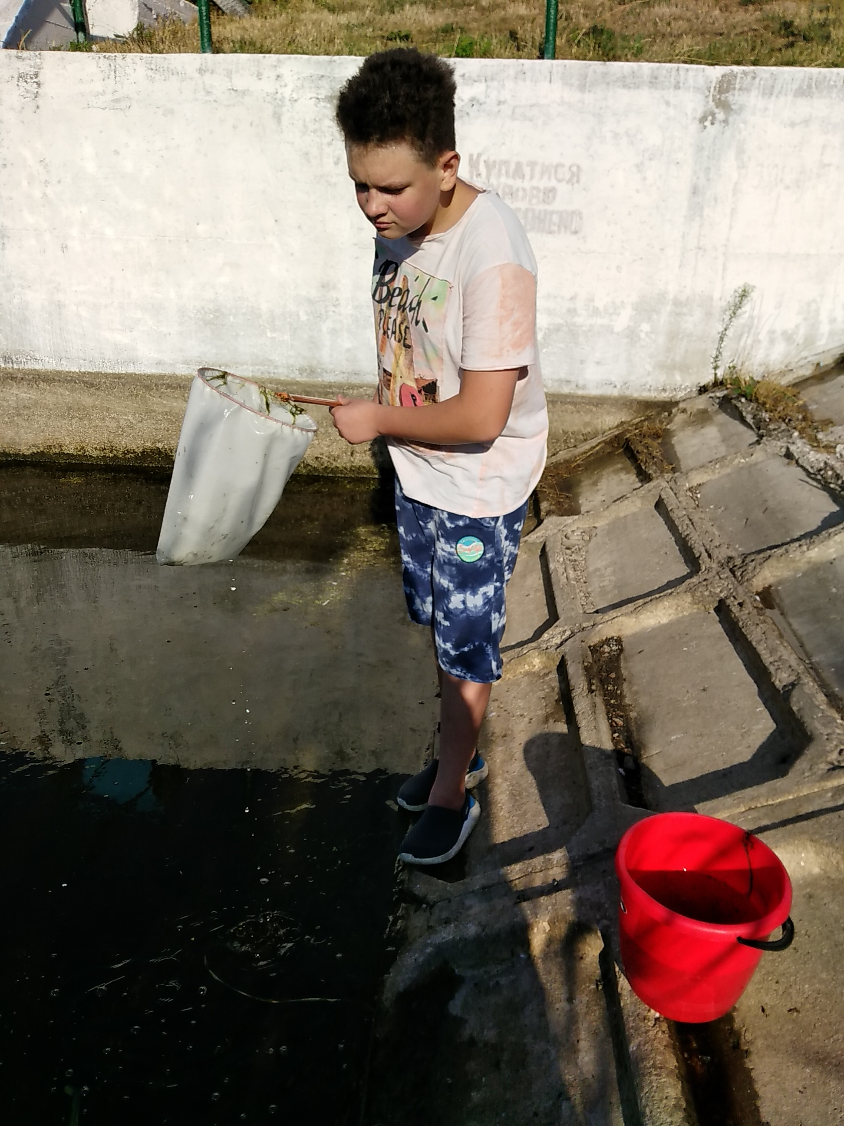
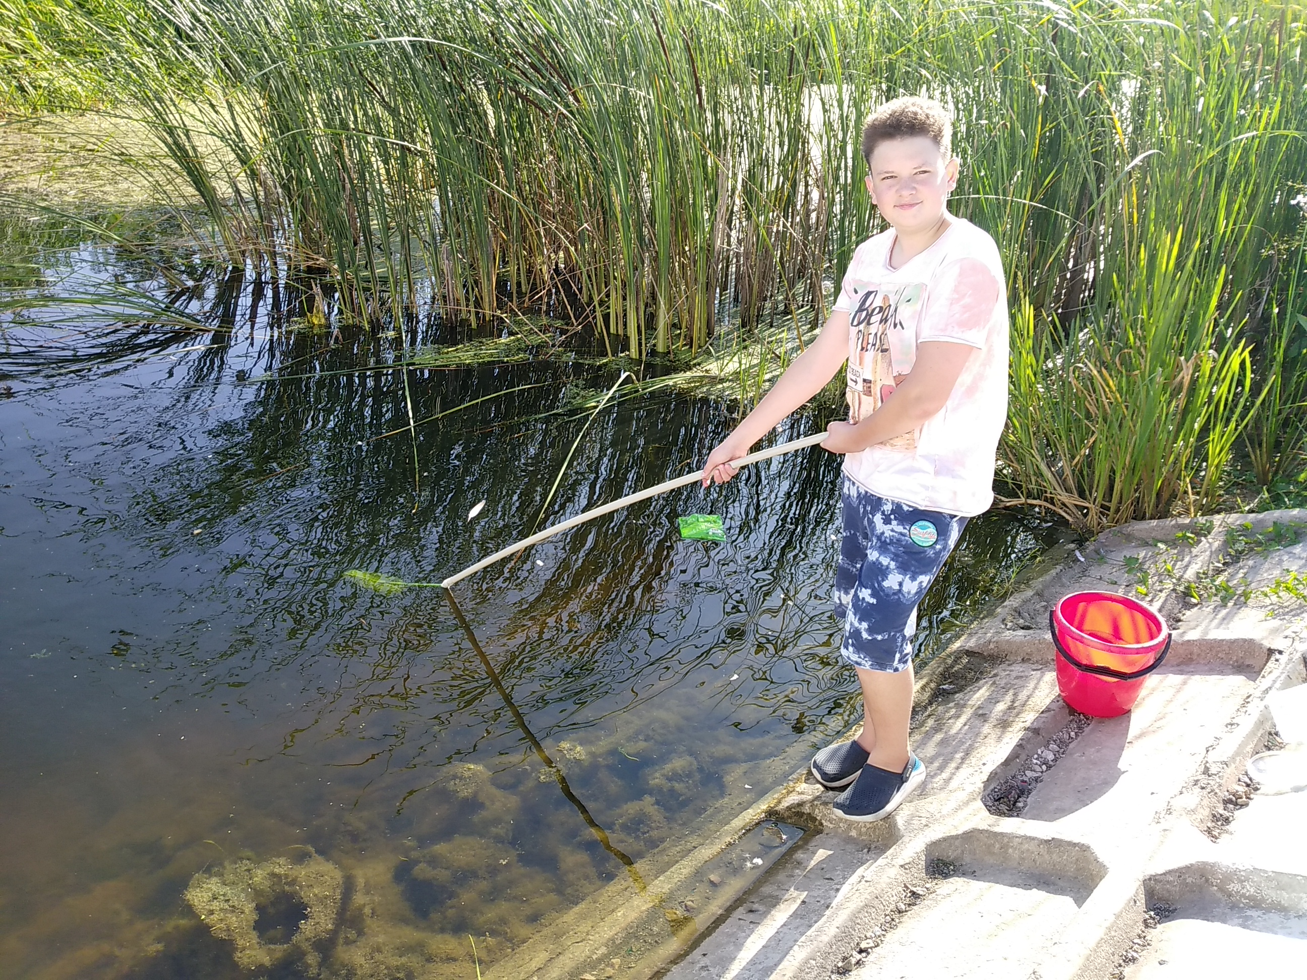
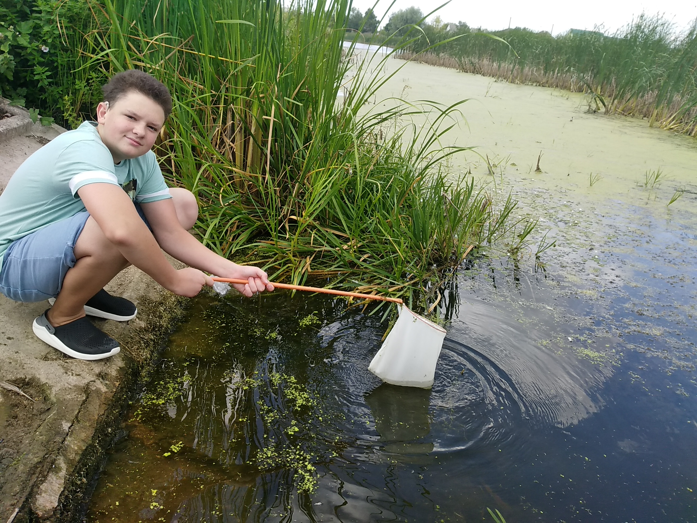
Актуальність дослідження
Забруднення водного середовища є глобальною екологічною проблемою. У водоймах зростає вміст речовин антропогенного походження, токсичність яких для гідробіонтів виявляється вже в малих концентраціях. Для діагностики стану водних екосистем недостатньо використовувати лише хімічні методи. Часто застосовують доступні методи біоіндикації з метою визначення змін гідробіонтів під впливом полютантів для їх збереження і формування стійкості. З усього комплексу забруднювачів навколишнього середовища найбільш небезпечними є важкі метали, що здатні накопичуватися в організмах.
Основою харчових ланцюгів в прісних водоймах є фіто- і зоопланктон. Тому підвищення рівня важких металів у прісноводних екосистемах — це важливий фактор що впливає на життєздатність фіто- і зоопланктону, які визначають продуктивність водойм. У зв'язку з цим актуальним є визначення толерантності водних організмів до впливу важких металів.

Slide 3
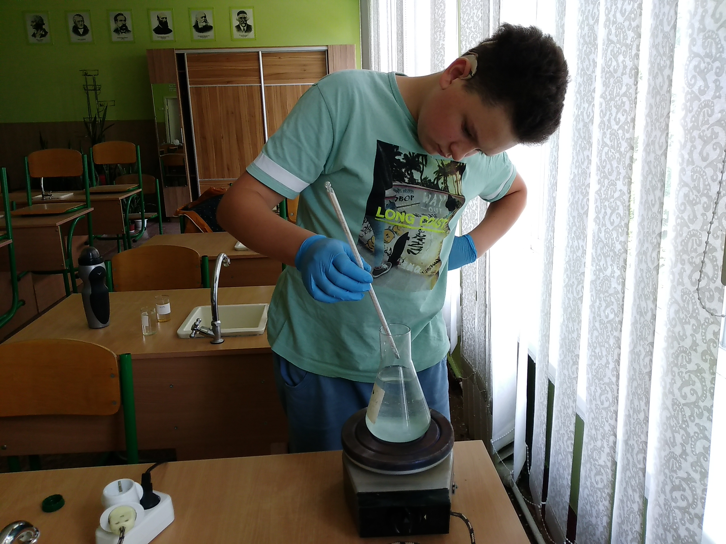
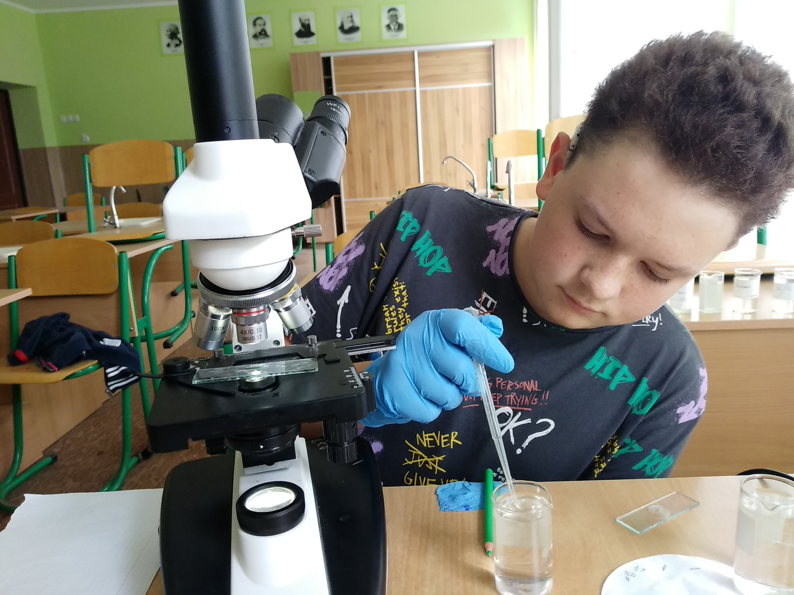
Мета дослідження: визначити та проаналізувати особливості впливу солей важких металів на представника зоопланктону прісної водойми Daphnia magna Straus методами біотестування.
.
Завдання дослідження:
1. Визначити вплив солей важких металів на виживаваність Daphnia magna Straus;
2. Дослідити зміну частоти серцевих скорочень Daphnia magna Straus під впливом солей важких металів;
3. Визначити зміни рухової активності Daphnia magna Straus як тест-функцію;
4. Вивчити зміни розмноження та розвитку Daphnia magna Straus під впливом полютантів;
5. Оцінити зміну тест-функцій Daphnia magna Straus за підвищення температури розчину токсикантів;
6. Проаналізувати отримані результати та зробити висновки.

Slide 4
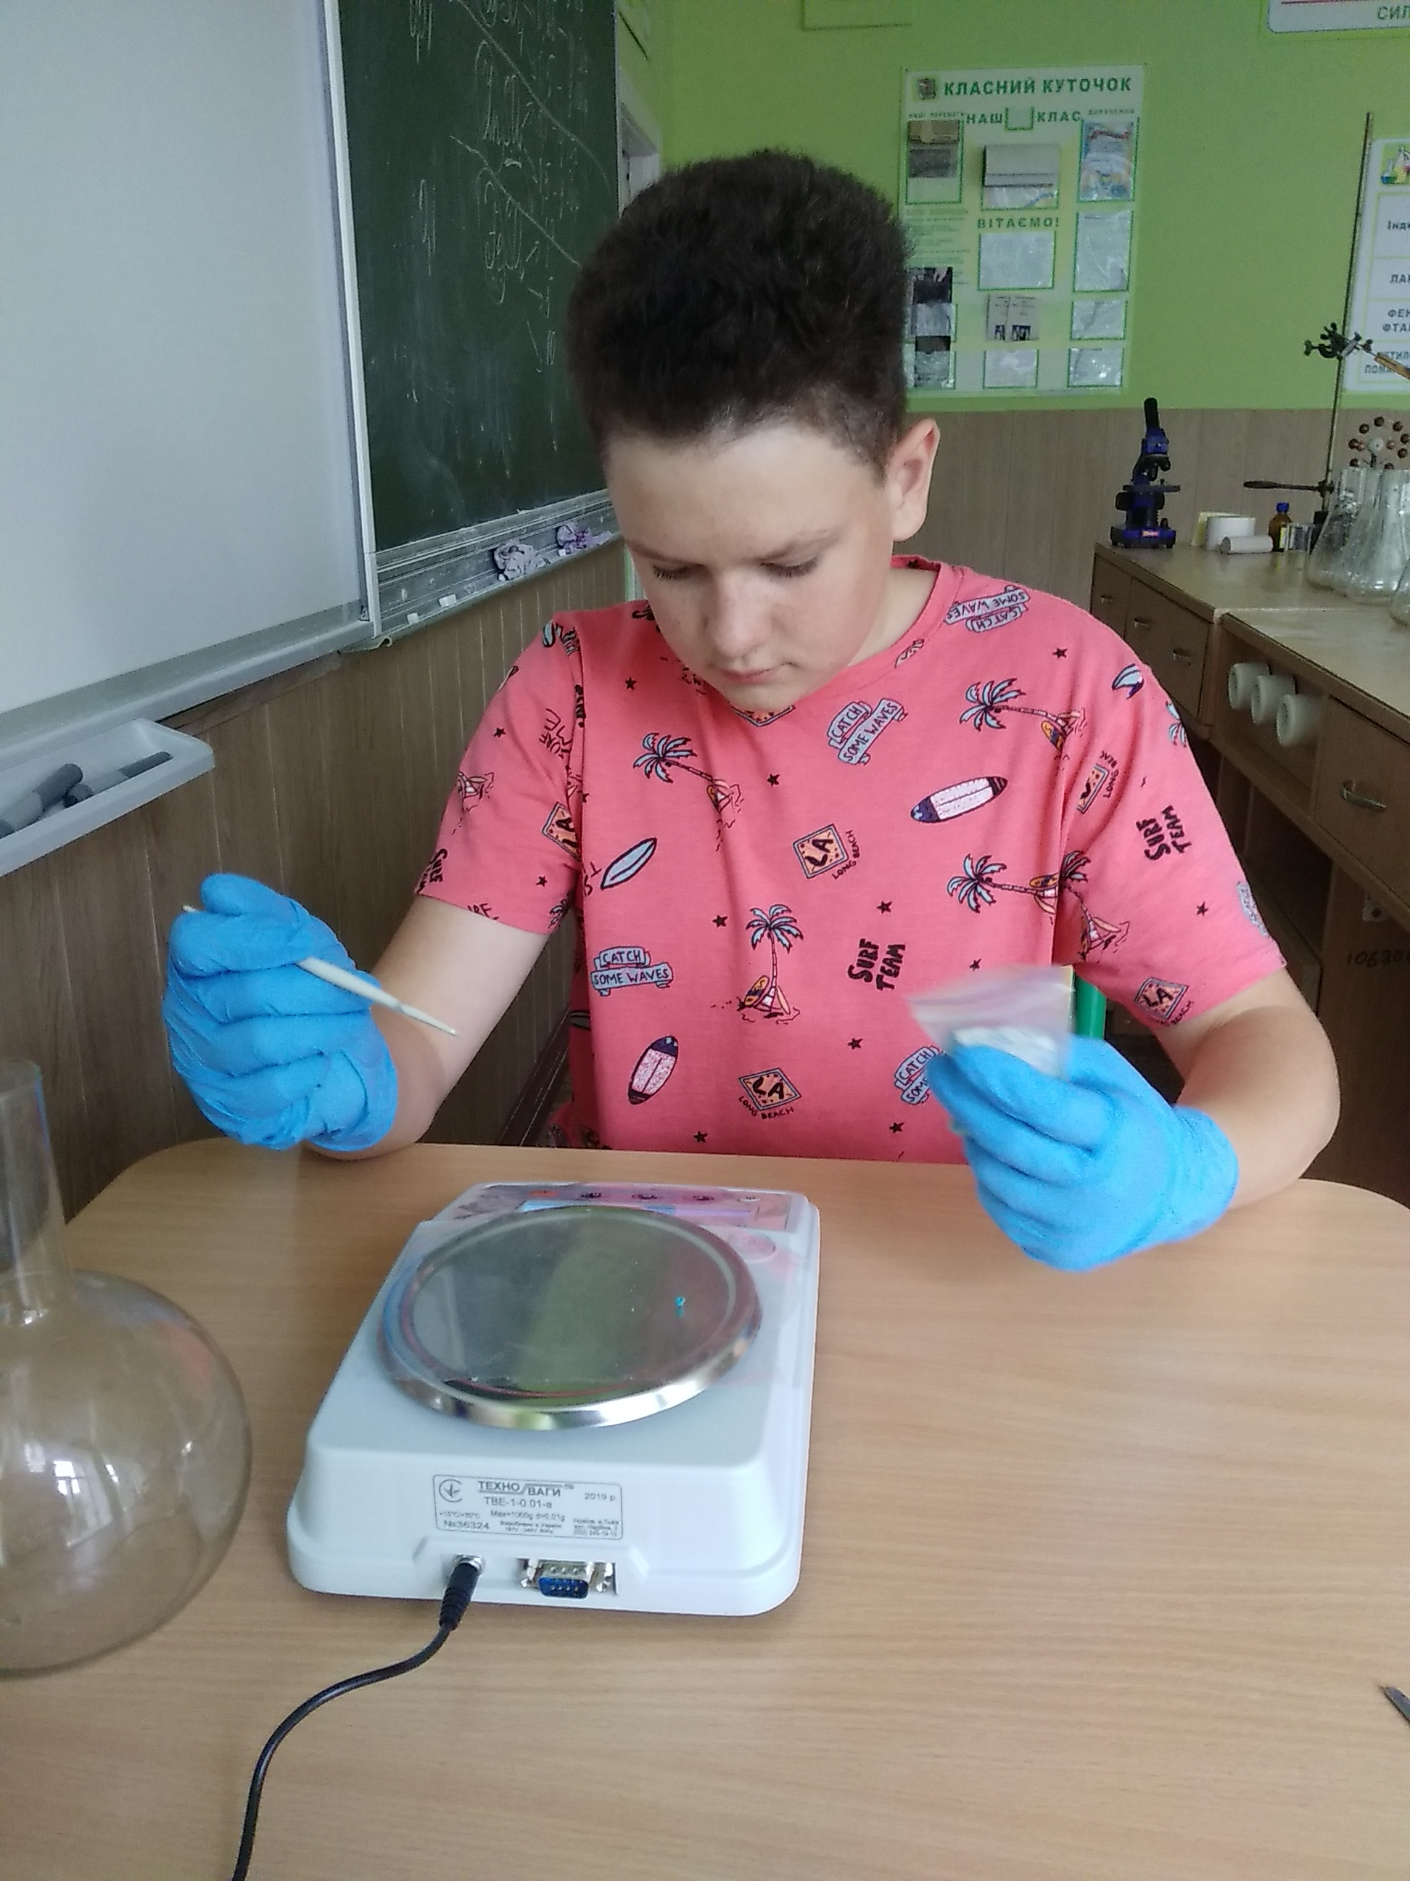
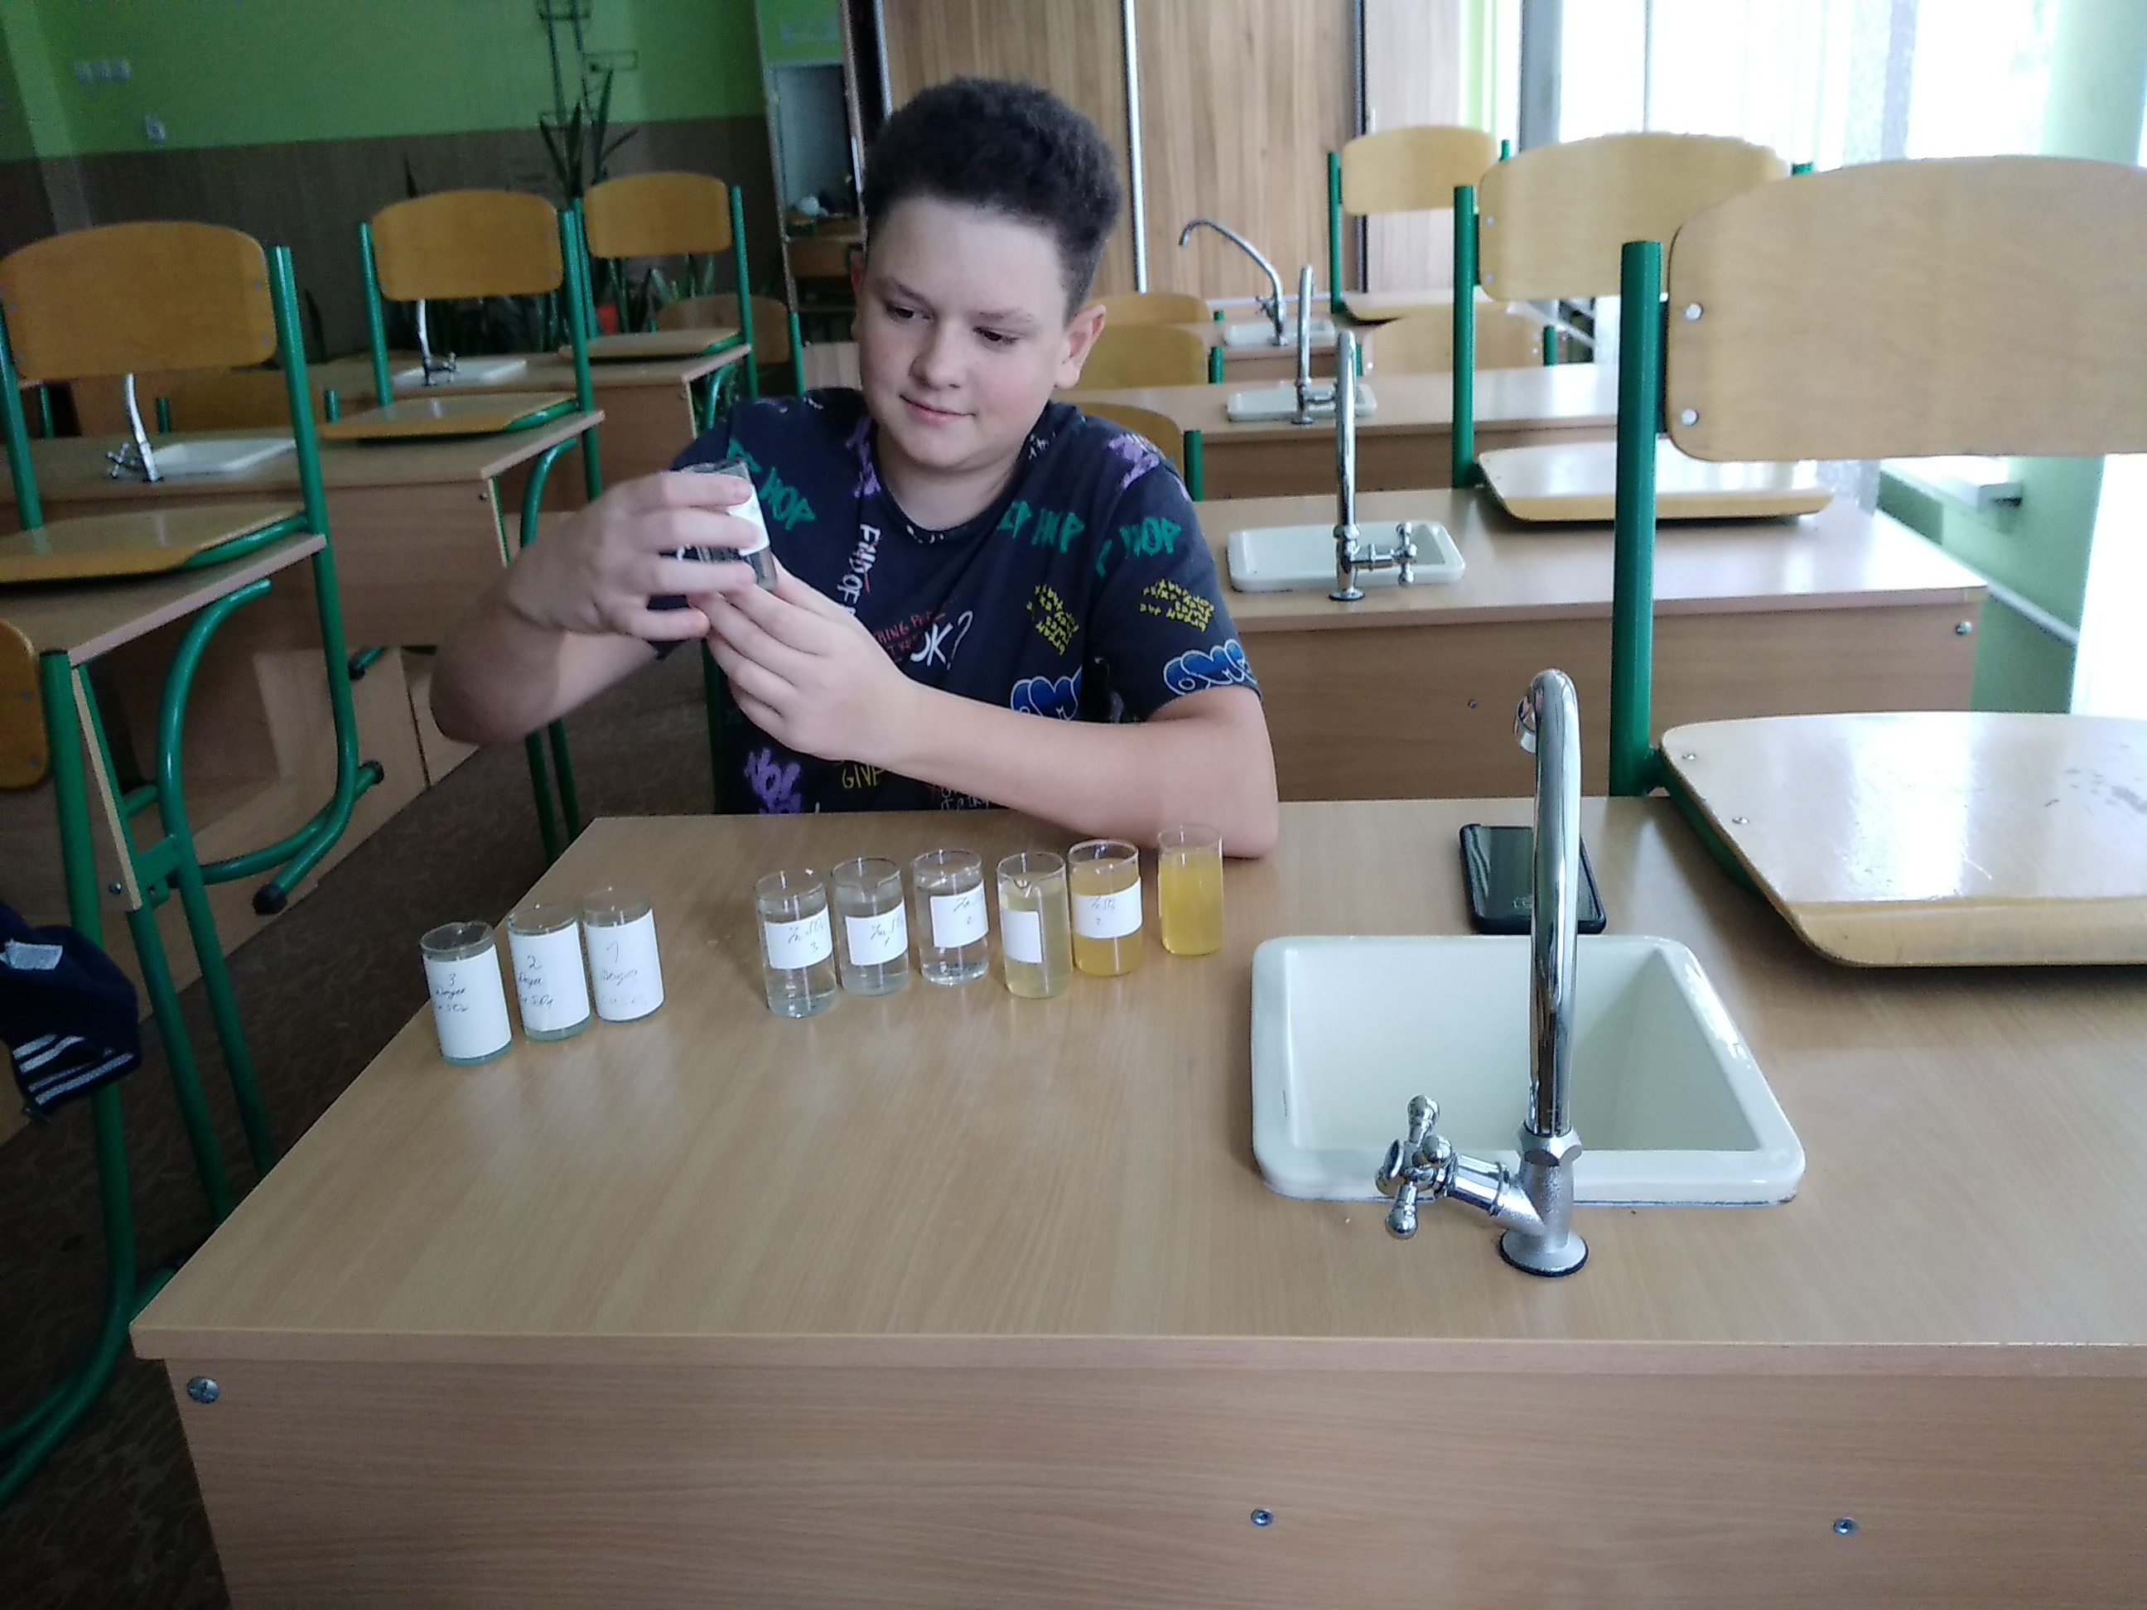
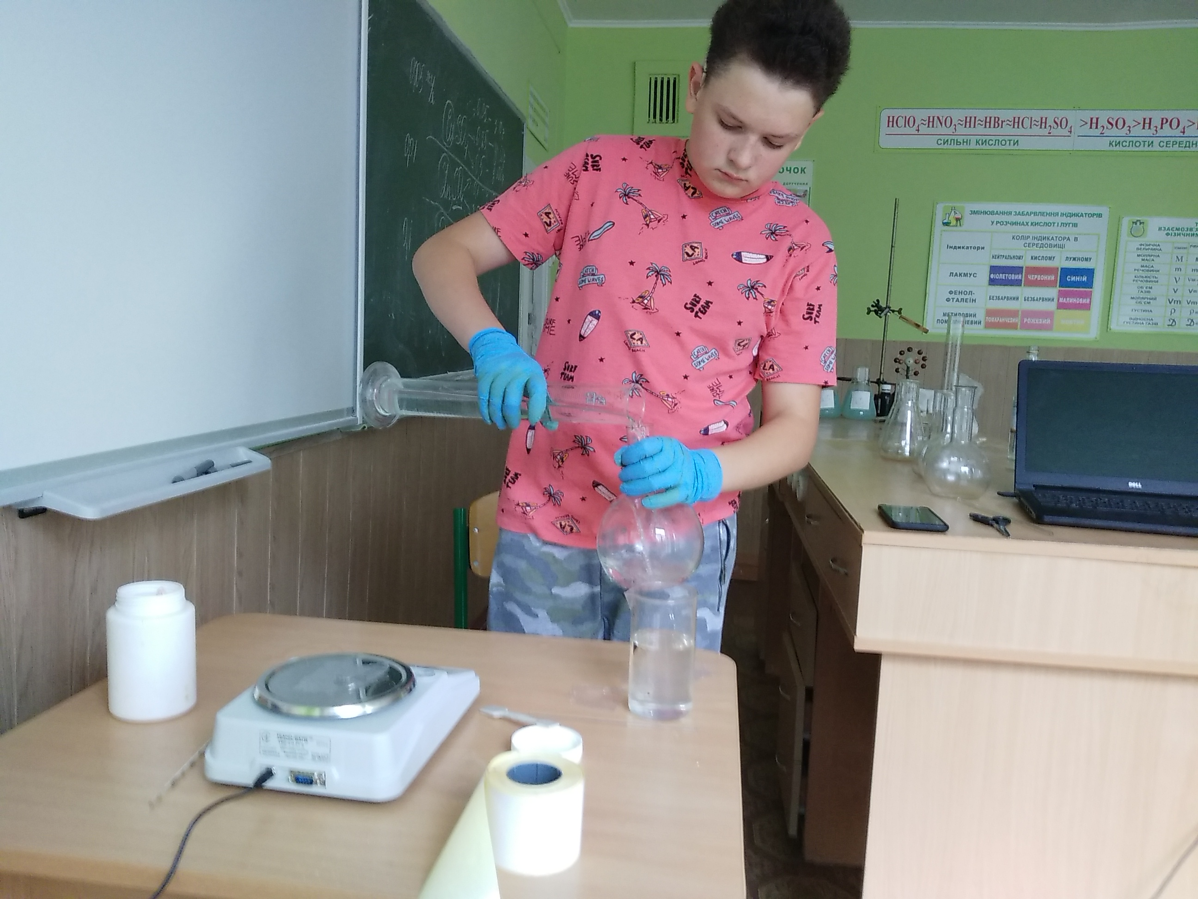
Об’єкт дослідження: Daphnia magna Straus як біоіндикатор антропогенного забруднення водних екосистем.
Предмет дослідження: закономірності змін тест-функцій Daphnia magna Straus під впливом розчинів солей важких металів.
Особистий внесок. Робота є самостійним дослідженням автора. Особисто проведено інформаційний пошук, визначено основні завдання дослідження, обрано та опановано методи їх вирішення; самостійно зібрано матеріал для дослідження, виконано постановку дослідів; цифрові результати проаналізовано і оброблено методами математичної статистики; сформульовано висновки.

Slide 5
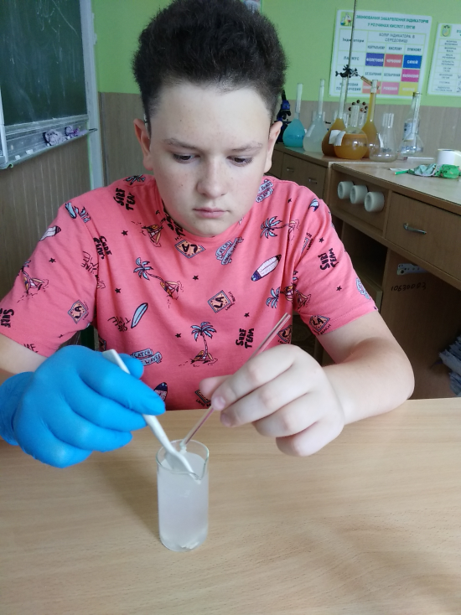
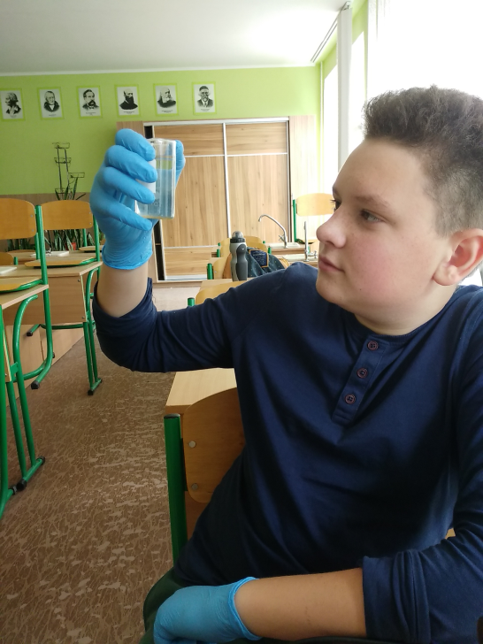
Визначення впливу солей важких металів на виживаність Daphnia magna Straus
Час | CuSO4 |  |  | ZnSO4 |  |  | FeSO4
 | 0,01 мг/л | 0,05 мг/л | 1 мг/л | 10 мг/л | 50 мг/л | 100 мг/л | 40 мг/л | 200 мг/л | 400 мг/л
0 хв | 100% | 100% | 100% | 100% | 100% | 100% | 100% | 100% | 100%
30 хв | 100% | 80% | 50 % | 100% | 100% | 100% | 100% | 100% | 100%
1 год | 100% | 65% | 20% | 100% | 100% | 85% | 100% | 100% | 100%
2 год | 85% | 50% | 0 | 100% | 100% | 80% | 100% | 100% | 100%
3 год | 75% | 35% | 0 | 100% | 80% | 60% | 100% | 100% | 80%
6 год | 60% | 0 | 0 | 85% | 65% | 50% | 100% | 80% | 65%
8 год | 40% | 0 | 0 | 60% | 50% | 20% | 80% | 60% | 60%
12 год | 25% | 0 | 0 | 60% | 50% | 0 | 70% | 60% | 50%
18 год | 5% | 0 | 0 | 50% | 40% | 0 | 60% | 40% | 50%
48 год | 0 | 0 | 0 | 40% | 30% | 0 | 40% | 30% | 10%

Slide 6
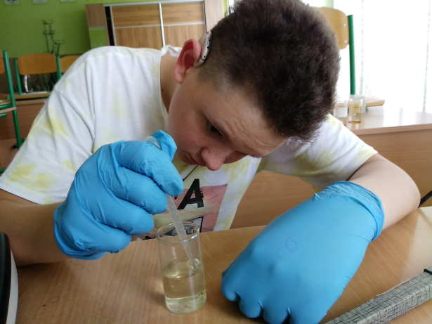
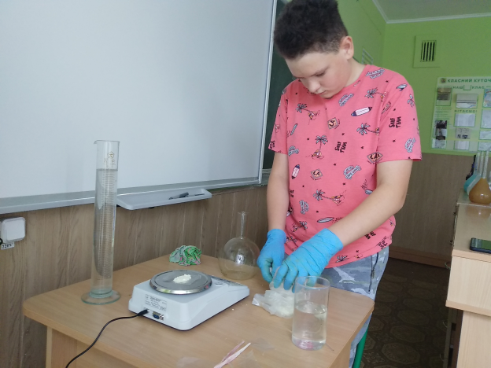
Визначення впливу солей важких металів на виживаність Daphnia magna Straus
Вплив розчинів CuSO4
Вплив розчинів ZnSO4
Вплив розчинів FeSO4

Slide 7
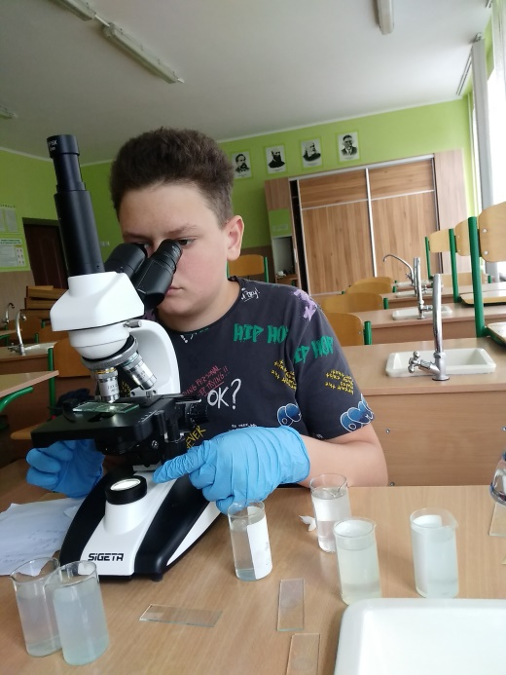
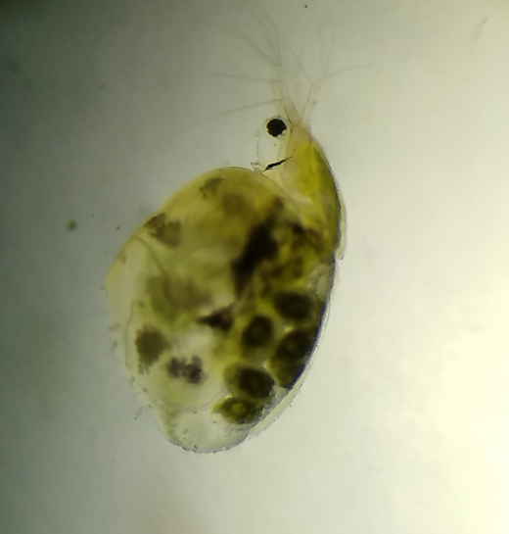
Дослідження зміни частоти серцевих скорочень Daphnia magna Straus під впливом солей важких металів
Час | CuSO4 |  |  | ZnSO4 |  |  | FeSO4
 | 0,01 мг/л | 0,05 мг/л | 1 мг/л | 10 мг/л | 50 мг/л | 100 мг/л | 40 мг/л | 200 мг/л | 400 мг/л
норма | 264 | 258 | 264 | 260 | 264 | 262 | 262 | 260 | 264
1 хв | 300 | 288 | 300 | 288 | 290 | 292 | 272 | 284 | 292
5 хв | 324 | 384 | 408 | 324 | 372 | 382 | 284 | 296 | 342
10 хв | 348 | 384 | 420 | 342 | 374 | 388 | 286 | 344 | 366
15 хв | 384 | 396 | 444 | 382 | 392 | 402 | 302 | 340 | 374
30 хв | 360 | 336 | 300 | 378 | 388 | 344 | 308 | 336 | 376
1 год | 348 | 336 | 364 | 368 | 362 | 306 | 308 | 328 | 316

Slide 8
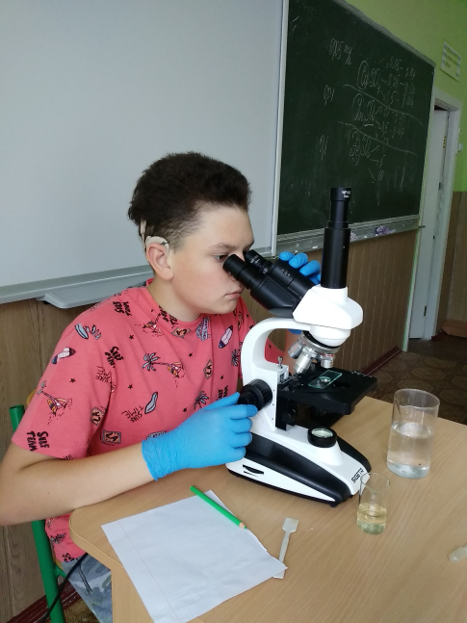
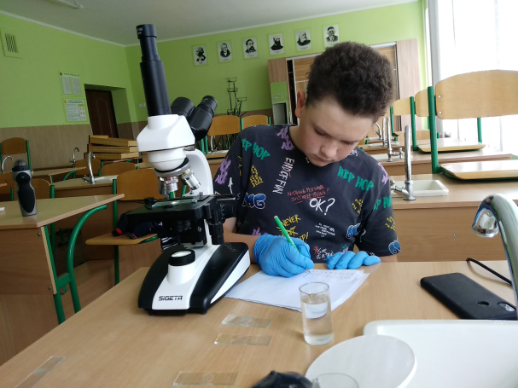
Дослідження зміни частоти серцевих скорочень Daphnia magna Straus під впливом солей важких металів
Вплив розчинів CuSO4
Вплив розчинів ZnSO4
Вплив розчинів FeSO4

Slide 9
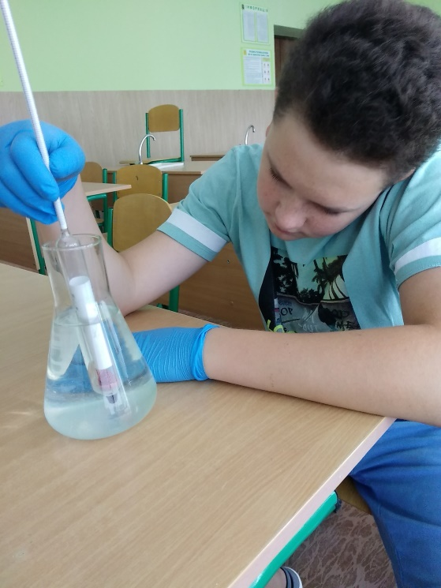
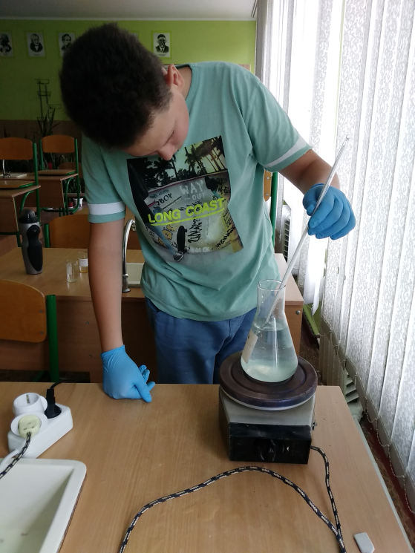
Оцінка змін тест-функцій Daphnia magna Straus за підвищення температури розчинів токсикантів
Вплив на виживаність
Час | CuSO4 |  |  | ZnSO4 |  |  | FeSO4
 | 0,01 мг/л | 0,05 мг/л | 1 мг/л | 10 мг/л | 50 мг/л | 100 мг/л | 40 мг/л | 200 мг/л | 400 мг/д
0 хв | 100% | 100% | 100% | 100% | 100% | 100% | 100% | 100% | 100%
30 хв | 80% | 60% | 40% | 100% | 100% | 80% | 100% | 100% | 100%
1 год | 70% | 45% | 0% | 90% | 80% | 60% | 100% | 100% | 80%
2 год | 60% | 20% | 0% | 80% | 70% | 50% | 100% | 70% | 60%
3 год | 40% | 0% | 0% | 60% | 60% | 30% | 80% | 50% | 40%
6 год | 20% | 0% | 0% | 60% | 40% | 20% | 70% | 30% | 30%
8 год | 0% | 0% | 0% | 40% | 20% | 0% | 60% | 20% | 20%
12 год | 0% | 0% | 0% | 15% | 0% | 0% | 30% | 20% | 20%
18 год | 0% | 0% | 0% | 0% | 0% | 0% | 0% | 0% | 0%
48 год | 0% | 0% | 0% | 0% | 0% | 0% | 0% | 0% | 0%

Slide 10
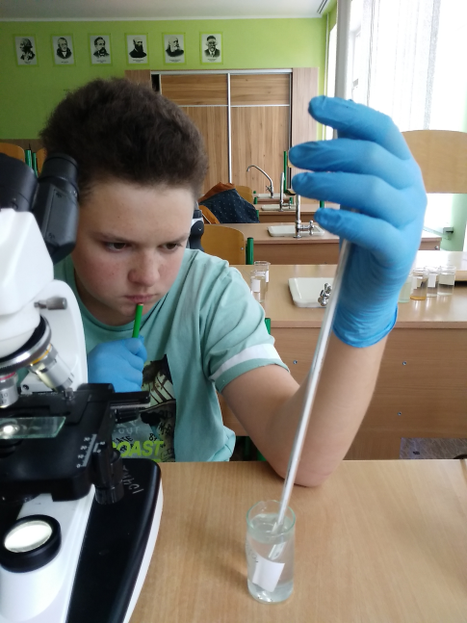
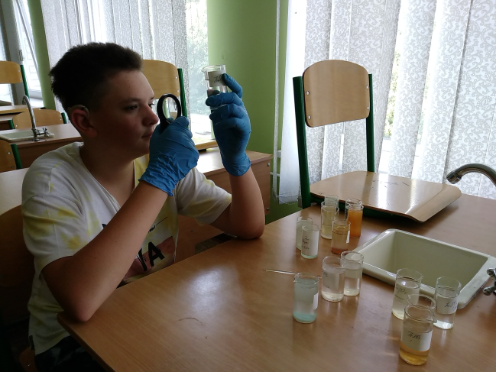
Оцінка змін тест-функцій Daphnia magna Straus за підвищення температури розчинів токсикантів
Вплив на виживаність
Вплив розчинів CuSO4
Вплив розчинів ZnSO4
Вплив розчинів FeSO4

Slide 11
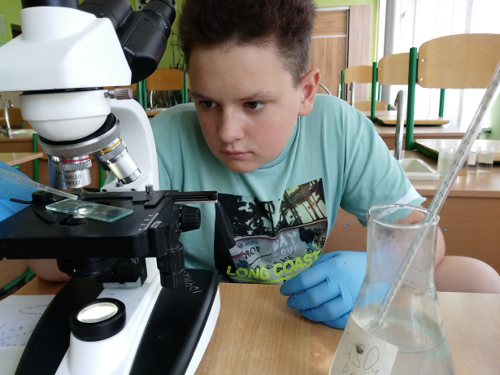
Оцінка зміни частоти серцевих скорочень Daphnia magna Straus за підвищення температури розчинів токсикантів
Час | CuSO4 |  |  | ZnSO4 |  |  | FeSO4
 | 0,01 мг/л | 0,05 мг/л | 1 мг/л | 10 мг/л | 50 мг/л | 100 мг/л | 40 мг/л | 200 мг/л | 400 мг/л
норма | 267 | 261 | 264 | 264 | 262 | 262 | 264 | 262 | 266
1 хв | 317 | 309 | 312 | 288 | 286 | 302 | 272 | 282 | 301
5 хв | 344 | 365 | 372 | 308 | 318 | 342 | 294 | 306 | 327
10 хв | 369 | 394 | 402 | 324 | 346 | 382 | 304 | 314 | 348
15 хв | 392 | 422 | 437 | 351 | 393 | 408 | 362 | 352 | 384
30 хв | 402 | 434 | 404 | 384 | 400 | 392 | 370 | 388 | 378
1 год | 372 | 402 | 388 | 356 | 382 | 378 | 364 | 362 | 364

Slide 12
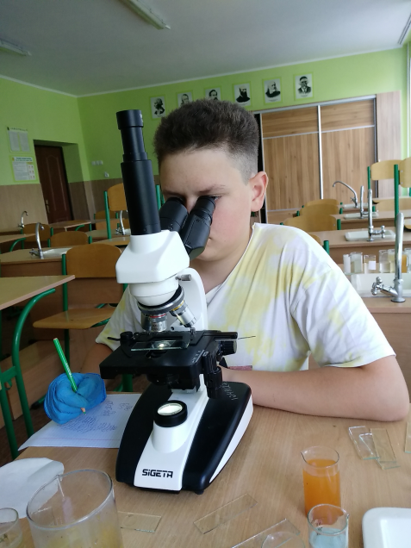
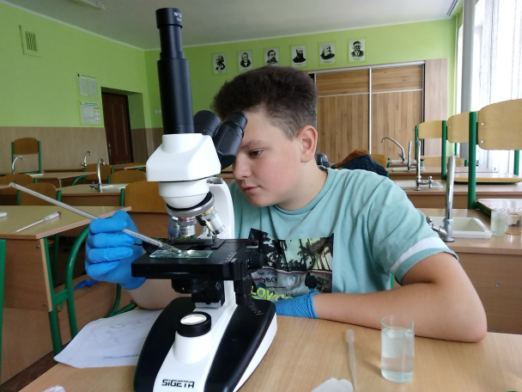
Оцінка зміни частоти серцевих скорочень Daphnia magna Straus за підвищення температури розчинів токсикантів
Вплив розчинів ZnSO4
Вплив розчинів CuSO4
Вплив розчинів FeSO4

Slide 13
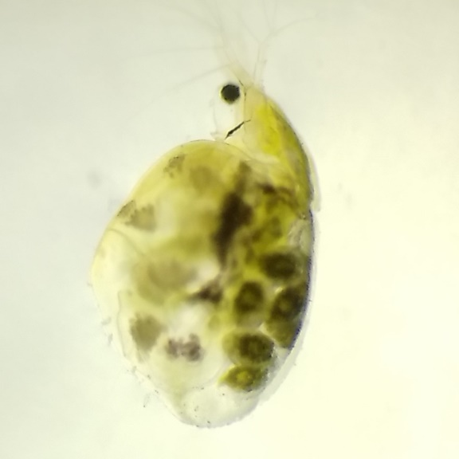
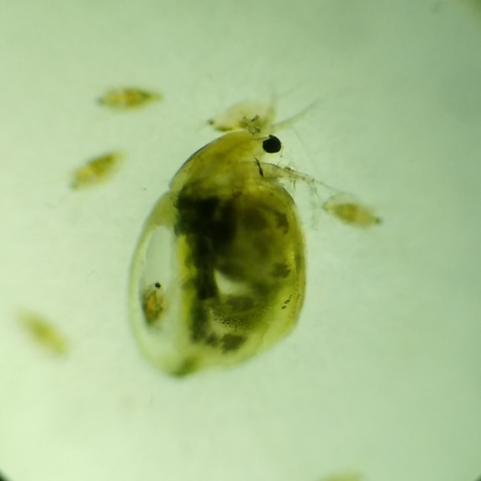
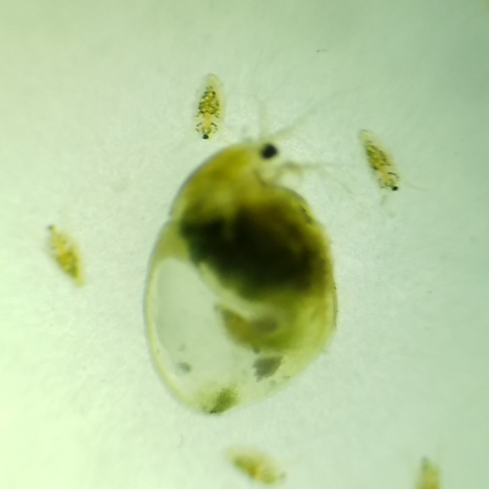
Вивчення змін розмноження та розвитку Daphnia magna Straus під впливом полютантів
Реакція абортивності під впливом полютантів
Визначення змін рухової активності Daphnia magna Straus
Рухова активність, к.п.л.
 | Контроль | CuSO4 |  |  | ZnSO4 |  |  | FeSO4
 |  | 0,01 мг/л | 0,05 мг/л | 1 мг/л | 10 мг/л | 50 мг/л | 100 мг/л | 40 мг/л | 200 мг/л | 400 мг/л
30 хв | 164,4 | 156,4 | 145,7 | 120,4 | 156,2 | 148,2 | 136,4 | 152,4 | 150,6 | 145,4
1 год | 162,6 | 131,8 | 123,2 | 102,6 | 144,4 | 131,1 | 114,2 | 148,2 | 145,4 | 134,3

Slide 14
Висновки
Результати досліджень засвідчують, що в розчинах солей важких металів CuSO4, ZnSO4, FeSO4 зменшується виживаність Daphnia magna Straus. Вплив CuSO4 (концентрація 0,01-0,05 мг/л) виявляється летальним. При 2 год. перебуванні виживаність становить 0-85%. Порівняно з CuSO4, розчини ZnSO4 (10-100 мг/л) проявляють 100%-ву летальність під час гострого досліду лише за концентрації 100 мг/л. При 2 добовому перебуванні в розчинах виживаність становить 0-40%. Найменшу токсичність проявляють розчини FeSO4 (концентрація 40-400 мг/л) за 2 добового перебування у розчинах виживаність виду становить 10-40%.
Вплив розчинів солей важких металів на частоту серцевих скорочень проявляється в збільшенні показника. В розчинах CuSO4 частота серцевих скорочень зростає на 13.6-68.1%. Найбільш різка зміна уже протягом перших 5 хв. – на 22.7-54.5%. В розчинах ZnSO4 зміна зростання частоти серцевих скорочень на 10.7-53.1%. Показник зростає протягом перших 15 хв. За впливу розчинів FeSO4 зміни показника найменші, він зростає на 7.8-42.4%.
Під впливом токсикантів спостерігається пригнічення рухової активності Daphnia magna Straus. За впливу токсикантів вже протягом 30 хв для СuSO4 (концентрація 0,05-1 мг/л) показник зменшується на 14,5-26,8%, під впливом ZnSO4 (концентрація 10-100 мг/л) – на 11,6-17,1%, для FeSO4 – на 6,4-11,4%. Через 1 год передування в розчинах токсикантів тенденція до зменшення показника: для СuSO4 – на 24,2-36,9%, для ZnSO4 – на 19,1 – 29,7%, для FeSO4 – на 10,6-17,4%.

Slide 15
Висновки
4. Реакцією Daphnia magna Straus на вплив солей важких металів є реакція абортивності, поява аномалій розвитку.
5. За підвищення температури розчинів токсикантів на 10℃ швидкість прояву реакцій гідробіонтів зростає. Летальну дію CuSO4 проявляє вже через 6 год. ZnSO4- 12 год. FeSO4-2 год. За 2 годинного перебування у розчинах CuSO4 виживаність становить 0-60%, що на 25% нижче, ніж за нормальної температури розчину. Для ZnSO4 показник становить 50-80%, що на 20% нижче, для FeSO4- 60-100%, що на 35% нижче.
6. Підвищення температури розчинів токсикантів викликає прискорення змін частоти серцевих скорочень і збільшення показника. В розчинах CuSO4 частота серцевих скорочень збільшується на 46.8-65.5%, що на 33.2% вище ніж за нормальною температури розчину. Найбільш різка зміна показника протягом перших 5 хв. (на 28.8-40.9%). Під впливом ZnSO4 показник зростає на 19.1-53.7%. Це на 18.7 більше ніж за нормальних температур. Найінтенсивніші зміни показника спостерігається вже протягом перших 5 хв. Зміни показника за впливом FeSO4 найменші – він зростає на 13.3-48.1%, що на 12.4% більше ніж за нормальної температури.
7. Результати біотестування засвідчують, що солі важких металів викликають у представників зоопланктону, зокрема у Daphnia magna Straus, морфологічні та функціональні зміни: зменшення тривалості онтогенезу, зростання частоти серцевих скорочень, порушення розмноження та розвитку. Зростання температури розчинів токсикантів посилюють ці зміни. Найбільш токсичну дію на гідробіонтів серед досліджених проявляє CuSO4, а найменш токсичну - FeSO4.

Slide 16
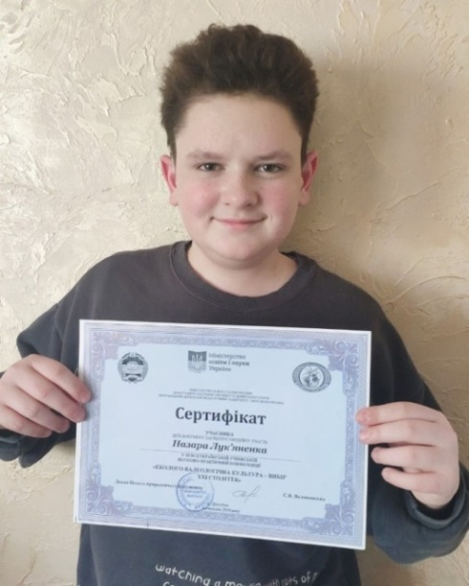
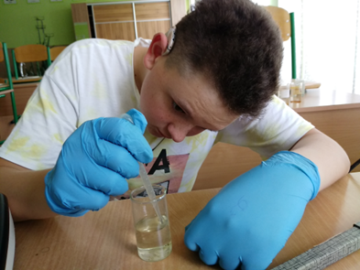
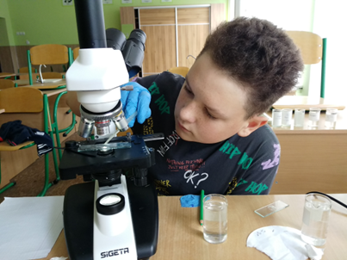
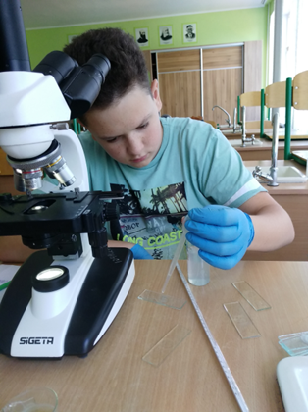
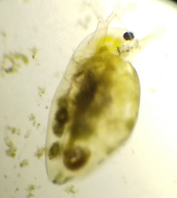
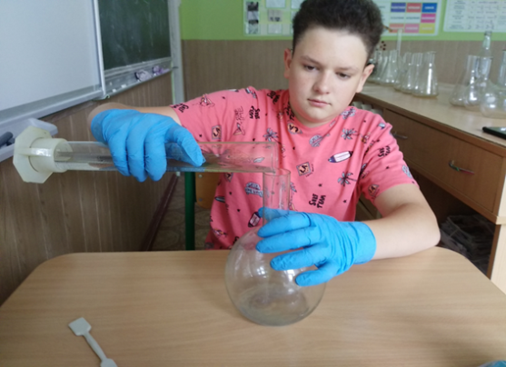
Апробація результатів дослідження
Матеріали дослідження представлені на конференціях:
XIІ Всеукраїнській учнівській науково-практичній конференції «ЕКОЛОГО-ВАЛЕОЛОГІЧНА КУЛЬТУРА – ВИБІР ХХІ СТОЛІТТЯ», (м. Дрогобич);
XXIX Міжнародній науково-практичній інтернет-конференції «Концептуальні проблеми сучасної освіти», (м.Київ);
XLІV Міжнародна інтернет — конференція
«РОЗВИТОК НАУКИ В УМОВАХ ПАНДЕМІЇ» (м.Чернівці).
ВСІ ФОТОГРАФІЇ ЗРОБЛЕНІ ВЛАСНОРУЧ І Є ОРИГІНАЛЬНИМ НАДБАННЯМ АВТОРА

